Slide 1
Демократична Республіка
Конго

Slide 2
Демократична Республіка Конго
(в минулому Заї́р) Демократична Республіка Конго раніше називалася (у хронологічному порядку) Вільна держава Конго, Бельгійське Конго, Конго-Леопольдвіль, Конго-Кіншаса, Заїр.
(фр. République démocratique du Congo, Zaïre) — держава в центральній Африці, межує на північному-заході з Конго, на півночі з Центрально-Африканською Республікою іПівденним Суданом; на сході з Угандою, Руандою, Бурунді і Танзанією; на півдні з Замбією; на південному-заході зАнголою і коридором через ангольську територію по ріці Конго до її гирла з Атлантичним океаном.

Slide 3
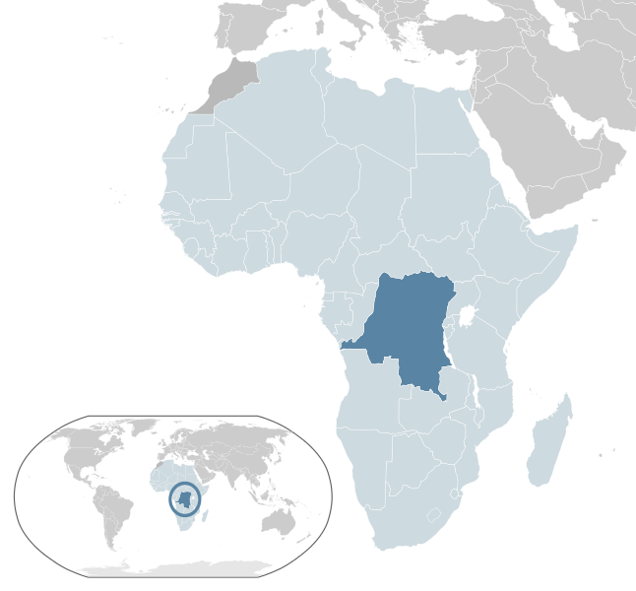

Slide 4
Більша частина держави — западина Конго та плато висотою до 1300 м, яке її обрамовує.
На сході — гори: масив Рувензорі (вис. 5109, пік Маргеріта), вулканічні гори Вірунга (вис. до 4507 м), зокрема активні вулкани.
Головні ріки: Конго (Заїр) з притоками.

Slide 5
Рельєф країни
Більша частина Демократичної Республіки Конго — западина Конго та плато вис. до 1300 м, яке її обрамовує. На сході — гори: масив Рувензорі(вис. 5109, пік Маргеріта), вулканічні гори Вірунга (вис. до 4507 м), в тому числі діючі вулкани.

Slide 6
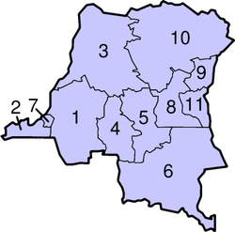
Адміністративний поділ
Демократична Республіка Конго поділена на 10 провінцій та одне місто-провінцію:
Бандуду
Центральне Конго
Екваторіальна
Західне Касаї
Східне Касаї
Катанга
Кіншаса (місто-провінція)
Маніема
Північне Ківу
Східна
Південне Ківу

Slide 7
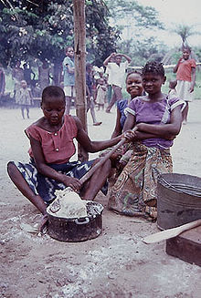
Демографія
В країні нараховується біля 250 етнічних груп, найбільшими є Луба (18%), Монго (17%) та Конго (12%). Головною релігією є Християнство (95,1% населення), у тому числі 46,5% протестантів та 41,5% римо-католиків. Мусульман є менше 1% населення.
Демократична Республіка Конго має один з найвищих у світі показників дитячої смертності.
Населення: 71 712 867
Медіана віку (оцінка 2011р.):
Все населення: 17,4 року
Чоловіки: 17,2 року
Жінки: 17,6 року
Приріст населення: 2,614% (2011)
  Народжуваність: 37,74/1000 осіб (оцінка 2011р.)
  Смертність: 11,06/1000 осіб (оцінка 2011р.)
  Міграція нетто: -0,54 особи/1000 осіб

Slide 8
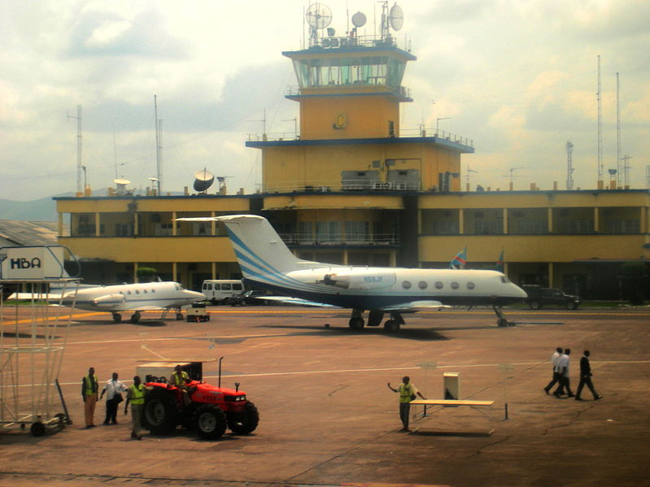
Летовище у Кіншасі

Slide 9
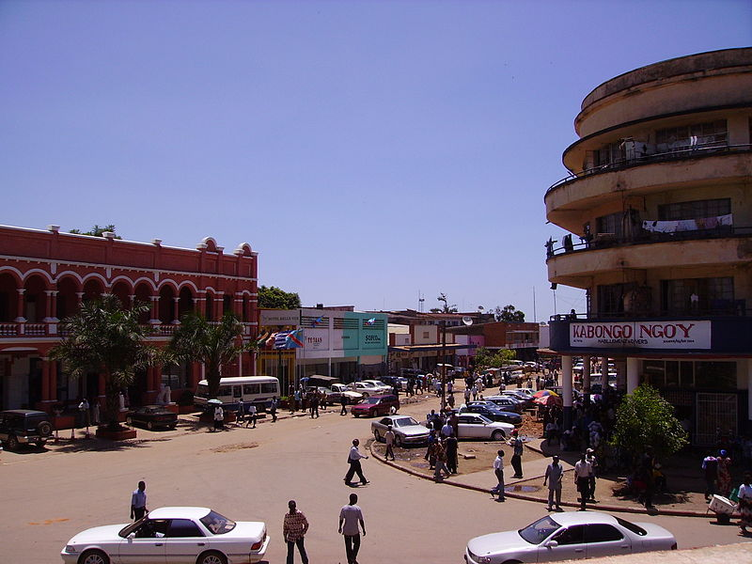
Лубумбаші

Slide 10

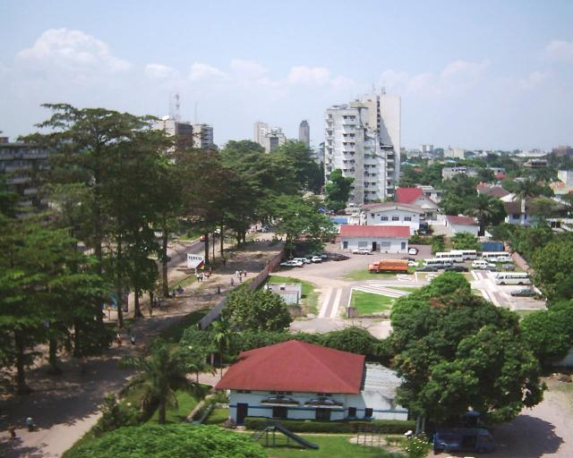
Кіншаса

Slide 11
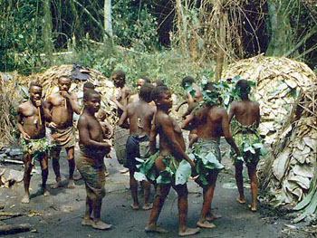

Slide 12
